Slide 1
Исследование методов генерации программ для тестирования модулей управления памяти микропроцессоров
Корныхин Евгений

Slide 2
Модуль управления памяти (MMU)
трансляция адресов
кэширование данных
основной памяти
MMU
защита адресных
пространств процессов
CPU
Notes:
для этого MMU управляет набором «таблиц», т.е. множеств пар «(тег, данные)». MMU выполняет свои функции, обращаясь к внутренним «таблицам». При невозможности выполнить какую-либо функцию MMU может сгенерировать исключительную ситуацию.

Slide 3
Системное функциональное тестирование
оракул
стимулы
реакции
CPU
покрытие
Notes:
на основе стимулов к CPU формируются стимулы непосредственно к MMU, при воздействии стимулов в MMU могут происходить события – они входят в реакцию

Slide 4
Генерация стимулов
последовательность
имен инструкций
зависимости аргументов
разных инструкций
абстрактные
стимулы
стимулы
зависимости аргументов
одной инструкции
события в MMU при
исполнении инструкций

Slide 5
Определения
Тестовый шаблон
Тестовая программа (инициализ.)
Отношение соответствия
MOV x, 0
MOV y, 25
LW 0, 25, 0
LW x, y, 0
SB z, u, 10
инициали
зация
LW x, y, c1 @ miss
SB y, x, c2 @ hit
тестовое
воздействие

Slide 6
Шаблон c большим количеством зависимостей
ADD x, y, z @ overflow
LD u, x, c1 @ miss /\ pagecross
SB y, u, c2 @ hit /\ tagequals(2)
DIV u, y, z @ normal
Notes:
пример должен дать возможность почувствовать сложность задачи

Slide 7
Методы, трудности
комбинаторные методы, но нам нужны более выразительные шаблоны
случайная генерация, но она слишком неэффективна на шаблонах с большим количеством зависимостей
специальные алгоритмы, разрабатываемые вручную для очередного микропроцессора
разрешение ограничений (Genesys-Pro), но приходится заново придумывать эвристики при разрешении ограничений для очередного м/процессора

Slide 8
Простые шаблоны: комбинаторные методы
ADD x, y, z
LD u, x, c1
SB y, u, c2
DIV u, y, z
x, y, z, u, c1, c2 ∈ {0, 1}

Slide 9
Genesys-Pro: трудоемкое построение генератора программ
Пользователь задает ограничения, инструмент собирает из них системы ограничений и разрешает их
ADD x, y, z @ overflow
LD u, x, c1 @ miss /\ pagecross
y != z /\ …
c1[1] = 0 /\ …
Miss(x, c1) …

Slide 10
Трудности генерации стимулов
большое количество зависимостей
выразительность шаблонов
трудоемкость подготовки генератора стимулов

Slide 11
Направление мысли
В работе используется разрешение ограничений, но выработаны эвристики построения ограничений, переносимые на другие микропроцессоры
Для применения эвристик надо составить специальную модель MMU

Slide 12
Последовательности обращений к «таблицам» в MMU
Тестовый шаблон = битовые и арифметические отношения на переменных + последовательность обращений к внутренним «таблицам», для которых известны события
LW x, y, c:
virt := y + c;
AddrTrans(virt, phys);
phys[2:0] := 8 – phys[2:0]
LoadMemory(phys,data);
x := data[virt[2:0]:0]
Notes:
Как генерировать ограничения для последовательностей обращений к «таблицам» ?

Slide 13
«совместная» эвристика: уменьшать множества констант
T
x
x∈T
f(x)∈L
L
➔ x∈T’
f(x)
x∈T∩T’
f(x)∈L[T’]

Slide 14
«зеркальная» эвристика: вообще избавиться от множеств констант
hit/miss
hit/miss
hit/miss
hit x
hit/miss
hit/miss
hit/miss
miss x
нет зависимости от множества констант
перед первой инструкцией!

Slide 15
Кэш-попадания/промахи
hit(x) ➔ x ∈ L
miss(x) ➔ x ∉ L, x’ = displaced(L), L’ = L\{x’} ∪ {x}
L = L₀ \ {x’₁, …, x’_{n}} ∪ X
hit(x) = x ∈ L₀ /\ x ∉ {x’₁, …, x’_{n}} \/ (x = x_{i} /\ x ∉ {x’_{i+1},…, x’_{n}})_i
miss(x) = x ∉ L₀ /\ x ∉ {x₁, …, x_{n}} \/ (x = x’_{i} /\ x ∉ {x_{i+1}, …, x_{n}})_i
Notes:
представим, что для всех инструкций выписаны такие ограничения! проблема – большое множество констант; Если есть два обращения и теги связаны, то можно строить пересечение множеств констант, что уменьшит размер ограничений

Slide 16
Совместное обращение в MIPS
LOAD x, y, c x := mem[y+c]
virtual = φ(y, c)
vpn
vpn ∈ V₀
➔ pfn ∈ P₀
tag = pfn[..]
➔ tag ∈ L₀∩[P₀]
vpn
pfn
pfn
tag
tag ∈ L₀

Slide 17
Зеркальная генерация
добавляем несколько «инициализирующих тегов» перед тестовым шаблоном
hit(x) ➔ (x = x_{i} /\ с момента этого обращения х не вытеснен)_i
miss(x) ➔ (x = x_{i} /\ с момента этого обращения х вытеснен)_i
количество инициализирующих ≤ n*w + M (для LRU)
Notes:
Но не всегда есть два «совместных» обращения; на этот счет был придуман несложный алгоритм выделения инициализирующей последовательности обращений для выполнения заданной последовательности событий в MMU

Slide 18
Стратегия вытеснения
x’ = displaced(L)
hit(x) = x ∈ L₀ /\ x ∉ {x’₁, …, x’_{n}} \/ (x = x_{i} /\ x ∉ {x’_{i+1},…, x’_{n}})_i
hit(x) = x ∈ L₀ /\ x еще не вытеснен \/ (x = x_{i} /\ x не вытеснен)_i
miss(x) = x ∉ L₀ /\ x ∉ {x₁, …, x_{n}} \/ (x = x’_{i} /\ x ∉ {x_{i+1}, …, x_{n}})_i
miss(x) = x ∉ L₀ /\ x ∉ {x₁, …, x_{n}} \/ (x∈L₀∪{x₁, …, x_{n}} /\ x уже вытеснен)
Notes:
В формулы входят x’_i ➔ как записать предикат displaced для их определения? (стратегия вытеснения в виде ограничений)
ИДЕЯ – А НЕ НАДО ВООБЩЕ ЕГО ЗАПИСЫВАТЬ! Достаточно уметь записывать свойства, что тег «еще не вытеснен» или «уже вытеснен»
Задача: как записать свойство «тег еще не вытеснен» или «тег уже вытеснен»

Slide 19
Стратегия вытеснения
метрика вытеснения
max
miss
Notes:
Определение стратегий вытеснения на перестановках, таблицы вытеснения
Таким образом, инструкции пододвигают нужный элемент «к концу» и в некоторый момент происходит замена

Slide 20
Монотонная, немонотонная метрика вытеснения
LRU, FIFO
PseudoLRU

Slide 21
Перебор диапазонов вытеснения
«Диапазон вытеснения» - отрезок тестового шаблона, непосредственно влияющий на вытеснение
Перебираем всевозможные диапазоны вытеснения и формируем ограничения на них

Slide 22
Пример диапазона вытеснения
…
hit/miss x_{i}
hit/miss x_{i+1}
…
hit/miss x_{n}
miss x
LRU
x’ = x_{i}
{x_{i+1},…,x_{n}} = L\{x’}

Slide 23
Функции полезности инструкций
Инструкция полезная для вытеснения (или просто полезная), если она способствует вытеснению некоторого тега
Вытеснение происходит, когда количество полезных инструкций превышает некоторую границу
Функция полезности полезной инструкции = 1, неполезной = 0

Slide 24
Фактически методы основываются на представлении стратегии вытеснения, как замены некоторого элемента, расположенного в специальном месте («в конце»)
LRU, FIFO, PseudoLRU являются такими

Slide 25
Пример функции полезности
LRU
1 2 … w
1 2 … w
x_{i}
x
x
x_{i}
x_{i}
x
x_{i}
x
бесполезное обращение
полезное обращение
x = a_{d} не вытеснен : Σ u(x_{i}) ≤ w-d
u(x_{i}) = x_{i}∉{x₁,…,x_{i-1}} /\ x_{i}∈{a_{d+1},…,a_{w}}, x_{i}:hit
u(x_{i}) = 1, x_{i}:miss

Slide 26
Полнота
Совместная генерация не является полной
Зеркальная генерация является полной для важных стратегий вытеснения (LRU, FIFO, PseudoLRU)

Slide 27
Совместная генерация
 | W = 4 | W = 8
N = 2 | КПД = 34% макс.время = 14.0 с средн.время = 1.6 с | КПД = 39% макс.время = 10.2 с средн.время = 2.2 с
N = 3 | КПД = 29% макс.время = 51.3 с средн.время = 3.0 с | КПД = 30% макс.время = 47.0 с средн.время = 3.8 с
N = 4 | КПД = 22% макс.время = 59.7 с средн.время = 3.3 с | КПД = 21% макс.время = 57.7 с средн.время = 4.6 с

Slide 28
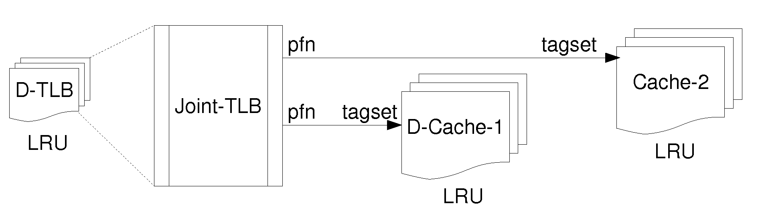
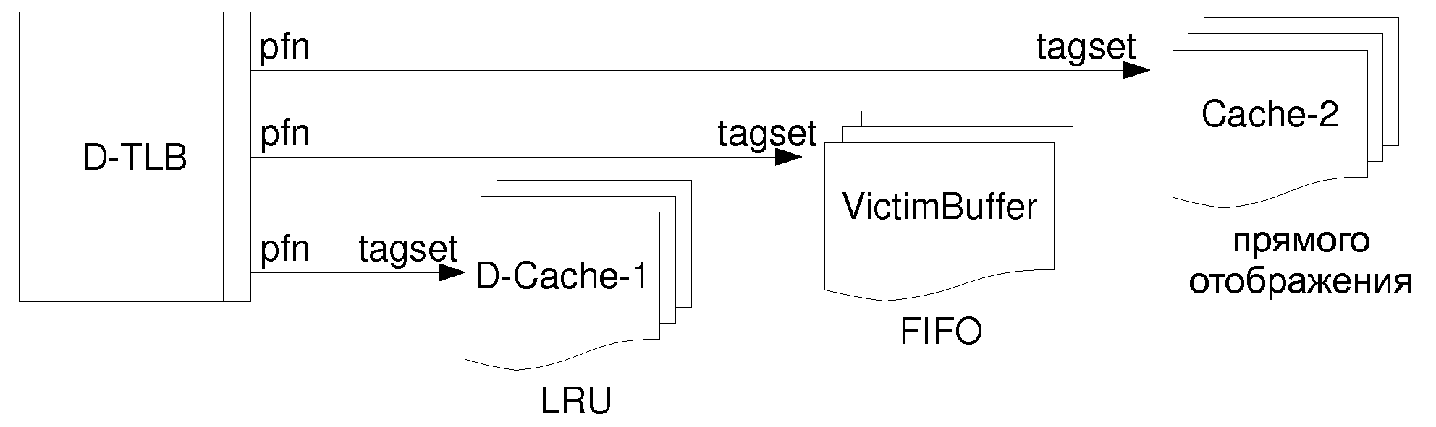
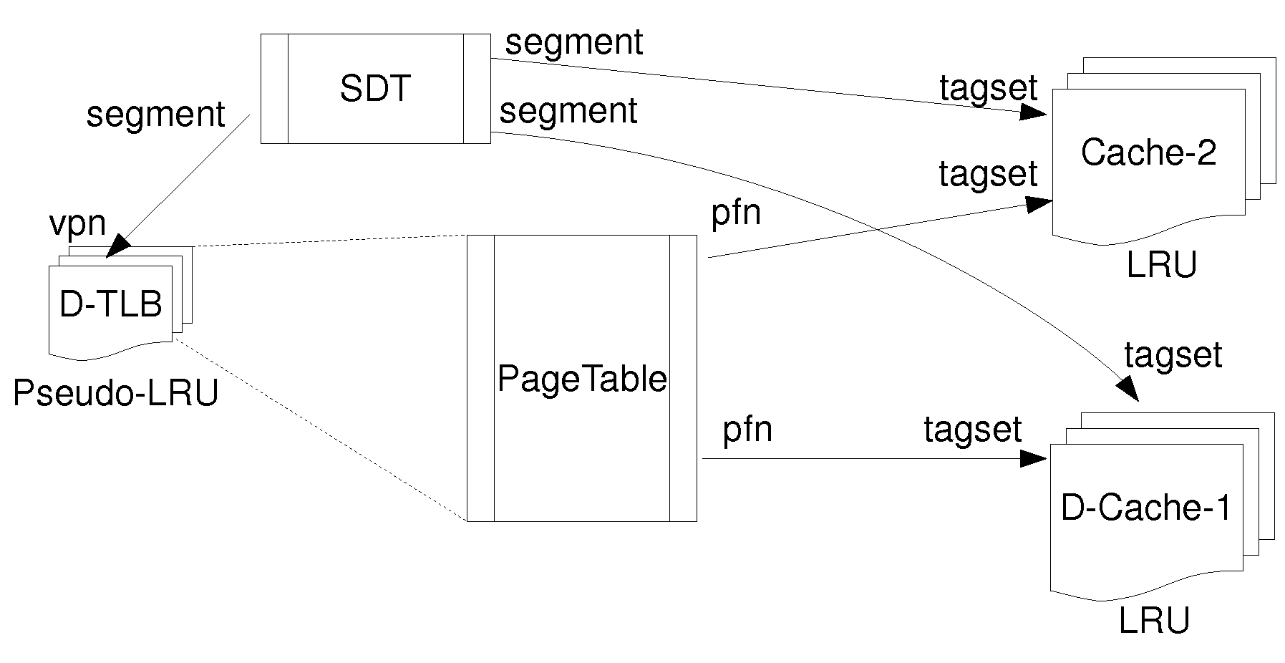
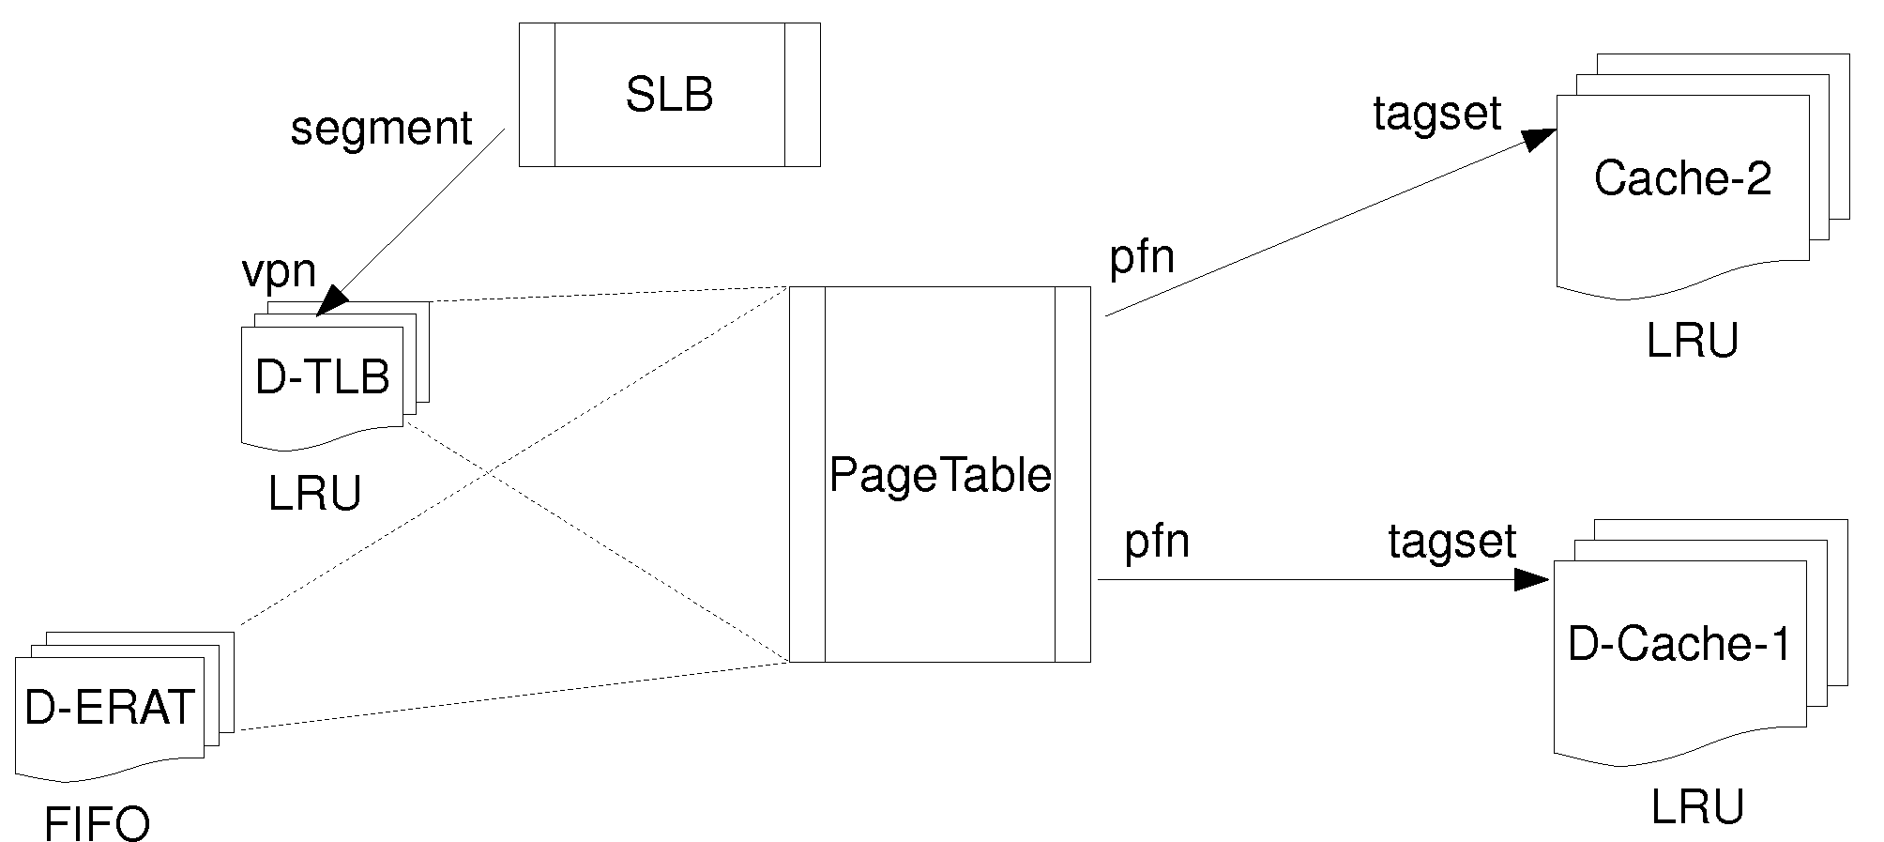
Модели MMU
MIPS
Alpha
Pentium 6
PowerPC

